Slide 1
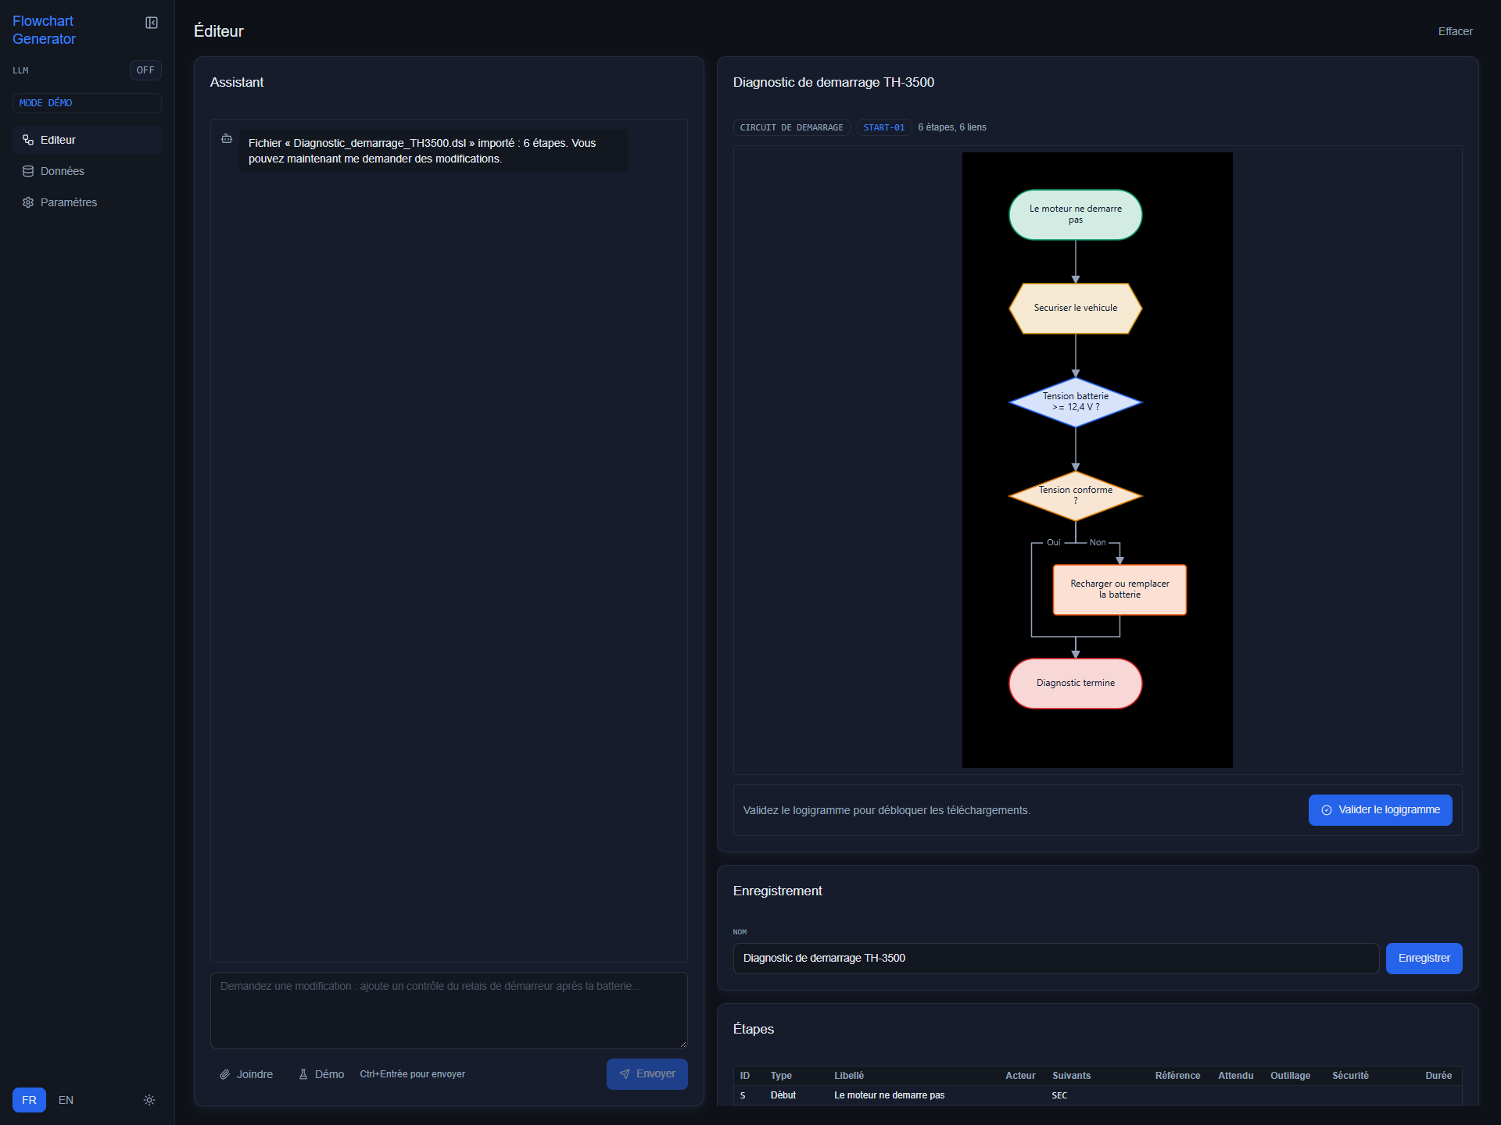
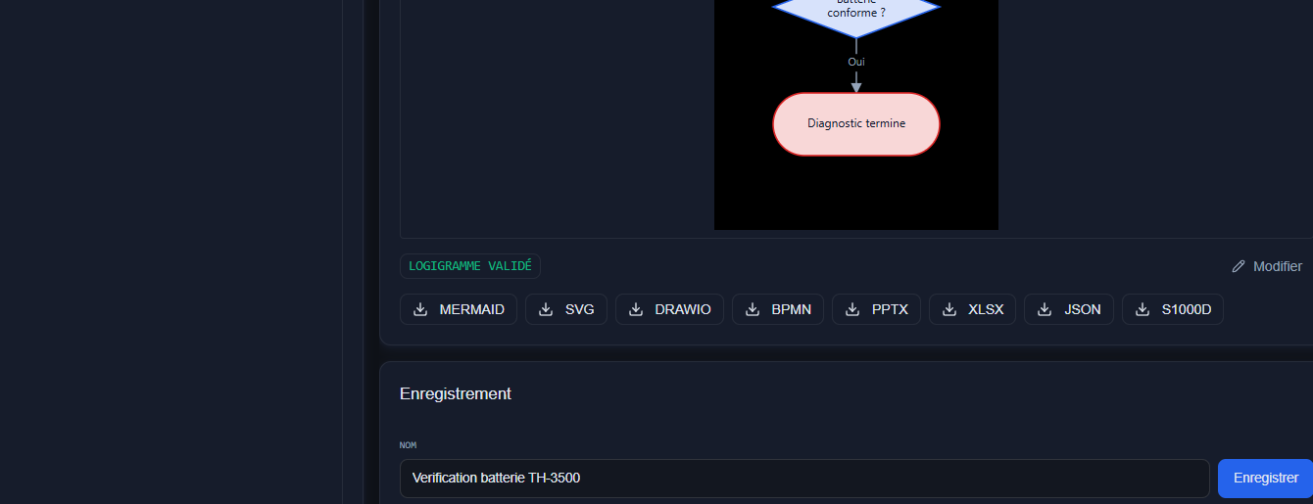


DIAGNOSTIC INDUSTRIEL EN LOGIGRAMMES
Logigramme
Créer et valider des procédures
POC FONCTIONNEL
8 formats d’export
DÉFI
Formaliser des diagnostics et procédures de maintenance prend du temps et complique la mise à jour des consignes.
PowerPoint : formes et connecteurs éditables
SOLUTION
Créez un logigramme depuis une description, un tableau ou un DSL, puis affinez-le avec un assistant conversationnel facultatif. La validation est requise avant export.
FONCTIONNALITÉS
Export après validation du logigramme
Générer puis affiner un logigramme par conversation (assistant IA facultatif)
Importer Excel/CSV, JSON ou DSL; joindre des documents de référence
Décrire contrôles, réparations, consignes de sécurité et rôles
Exporter en 8 formats, dont PowerPoint éditable et BPMN
Enregistrer et retrouver les logigrammes en local
Application locale
Application partagée sur site
SÉCURITÉ
Application locale liée à 127.0.0.1, sans authentification. Les logigrammes sont stockés dans une base SQLite locale.
Le déploiement partagé n’est pas inclus dans ce POC. Aucun mode multi-utilisateur ni authentification n’est validé.
S1000D non validé contre le schéma officiel/BREX. Pas d’OCR des PDF scannés ni d’édition graphique à la souris.

Slide 2
INDUSTRIAL TROUBLESHOOTING FLOWCHARTS
Logigramme
Create and validate procedures
FUNCTIONAL POC
8 export formats
CHALLENGE
Documenting diagnostic and maintenance procedures takes time and makes instructions harder to update.
PowerPoint shapes and connectors remain editable
SOLUTION
Create a flowchart from a description, table or DSL, then refine it with an optional conversational assistant. Validation is required before export.
FEATURES
Export after flowchart validation
Generate and refine flowcharts through conversation (optional AI assistant)
Import Excel/CSV, JSON or DSL; attach reference documents
Define checks, repairs, safety instructions and roles
Export to 8 formats, including editable PowerPoint and BPMN
Save and retrieve flowcharts locally
Local application
Shared on-premise application
SECURITY
Local application bound to 127.0.0.1, without authentication. Flowcharts are stored in a local SQLite database.
Shared deployment is not included in this POC. No multi-user mode or authentication has been validated.
S1000D output is not validated against the official schema/BREX. No OCR for scanned PDFs or mouse-based graphical editing.

